Slide 1
Grundlagen Katastrophe und Katastrophenvorbereitung

Slide 2
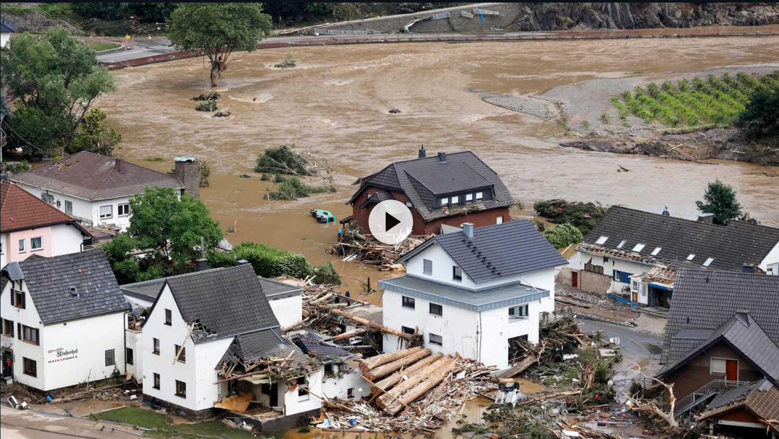
Die Flutkatastrophe im Ahrtal https://schule.zdf.de/video/ahrtal-flut-katastrophe-100

Slide 3
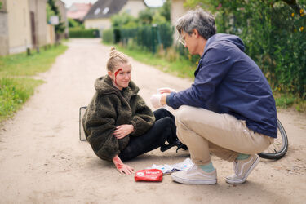
Alltagsnotfall
ein plötzlich eintretendes Ereignis
stellt eine unmittelbare Bedrohung für Leben, Gesundheit oder Eigentum dar
erfordert sofortige Maßnahmen, jedoch keine übermäßige Spezialausrüstung (vgl. KARUTZ et al. 2017)
Was sind typische Alltagsnotfälle?
© Willing-Holtz/DRK
Notes:
Medizinische Notfälle im Haushalt (z.B. Stürze, Schnittwunden, Verbrennungen, Verätzungen), leichtere Unfälle im Straßenverkehr, Rohrbruch/Wasserschaden, Stromausfall, leichte Brände

Slide 4
Großschadenslage
ein Ereignis, das eine große Anzahl von Verletzten, Erkrankten oder Betroffenen sowie beträchtliche Sach- oder Umweltschäden verursacht
übersteigt die Kapazitäten der regulären Rettungsdienste und des örtlichen Katastrophenschutzes
es ist eine ressortübergreifende Koordination der Katastrophenschutzbehörden und eine zentrale Führung notwendig (vgl. BBK 2026, vgl. SENATSVERWALTUNG FÜR INNERES UND SPORT BERLIN 2026)
Welche Großschadenslagen kennen Sie?
Notes:
Beispiele: Massenanfall von Verletzten, Massenkarambolagen auf Autobahnen, Eisenbahnunglücke, Flugzeugabstürze, Großbrände, Chemieunfälle, Terroranschläge

Slide 5
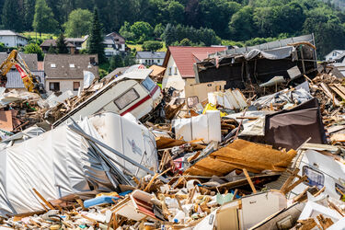
Katastrophe
Ist ein Ereignis
bei dem Leben oder Gesundheit vieler Menschen,
die natürlichen Lebensgrundlagen oder
bedeutende Sachwerte
in außergewöhnlichem Ausmaß gefährdet oder geschädigt werden. (BBK 2026)
© Philipp Köhler / DRK
©

Slide 6
Katastrophe
Eine Katastrophe liegt vor, wenn die Gefahrenabwehr nur möglich ist,
durch den koordinierten Einsatz aller im Katastrophenschutz mitwirkenden Behörden, Organisationen und Einrichtungen
unter einheitlicher Führung und Leitung der Katastrophenschutzbehörde. (BBK 2026)
Welche Beispiele für eine Katastrophe fallen Ihnen ein?

Slide 7
Workbook
Bearbeiten Sie in Ihrem Workbook die Reflexionsaufgabe auf Seite 6:
  Stell Sie sich vor, in ihrer Region kommt es zu einer Naturkatastrophe (z. B. Hochwasser). Welche Aufgaben könnten für Pflegekräfte oder soziale Einrichtungen besonders wichtig werden? Notieren Sie drei Maßnahmen, die Sie für notwendig halten.

Slide 8
Katastrophenarten
Naturkatastrophe:
ein schwerwiegendes schädliches Ereignis in der Natur
durch natürliche Prozesse ausgelöst
erhebliche Schäden an Menschen, Gesundheit, Eigentum oder Umwelt (vgl. DIKAU/VOSS 2000)
Was ist der Unterschied zwischen einem Naturereignis und einer Naturkatastrophe?

Slide 9
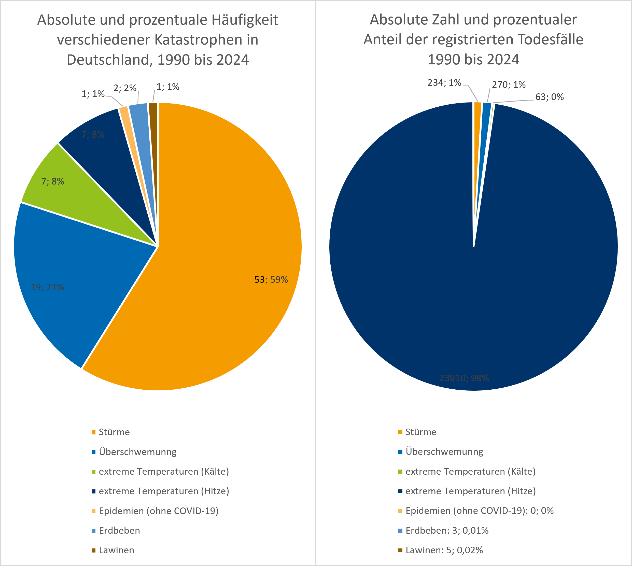
Quelle: DKKV 2024, eigene Darstellung

Slide 10
Katastrophenarten
Technische Katastrophen:
sind schwerwiegende Unfälle oder Ereignisse
Entstehen durch technische Mängel, Versagen oder Missstände
Gefährdung für Leben, Gesundheit oder Umwelt (vgl. BUNDESMINISTERIUM FÜR INNERES 2025)
Welche technischen Katastrophen kennen Sie?

Slide 11
Katastrophenarten
Sonstige Katastrophen:
Ereignisse mit katastrophenähnlichem Charakter
können nicht eindeutig Naturkatastrophen oder technischen Katastrophen zugeordnet werden (vgl. BUNDESMINISTERIUM FÜR INNERES 2025)
Welche Beispiele fallen Ihnen hierzu ein?

Slide 12
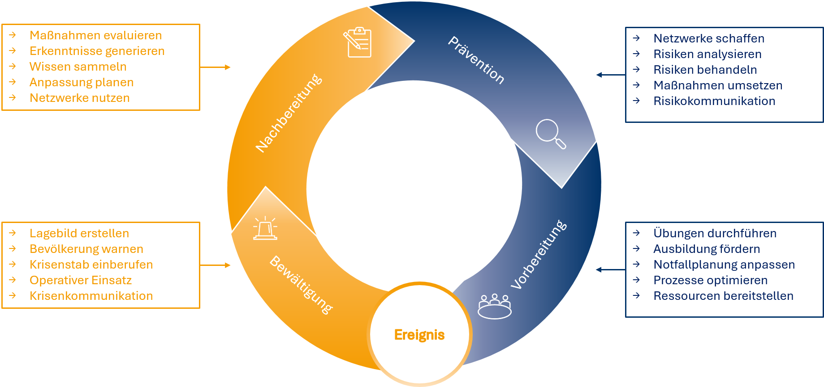
Der Katastrophenmanagementzyklus
Quelle: BBK 2026, eigene Darstellung

Slide 13
Der Katastrophenmanagementzyklus
Gruppenarbeit: Welche pflegerischen Aufgaben sind in der jeweiligen Phase relevant? Halten Sie die Ergebnisse auf einem Flipchart fest.
Gruppe 1: Vermeidung/Prävention
Gruppe 2: Vorsorge/Vorbereitung
Gruppe 3: Bewältigung/Reaktion
Gruppe 4: Wiederherstellung/Wiederaufbau

Slide 14
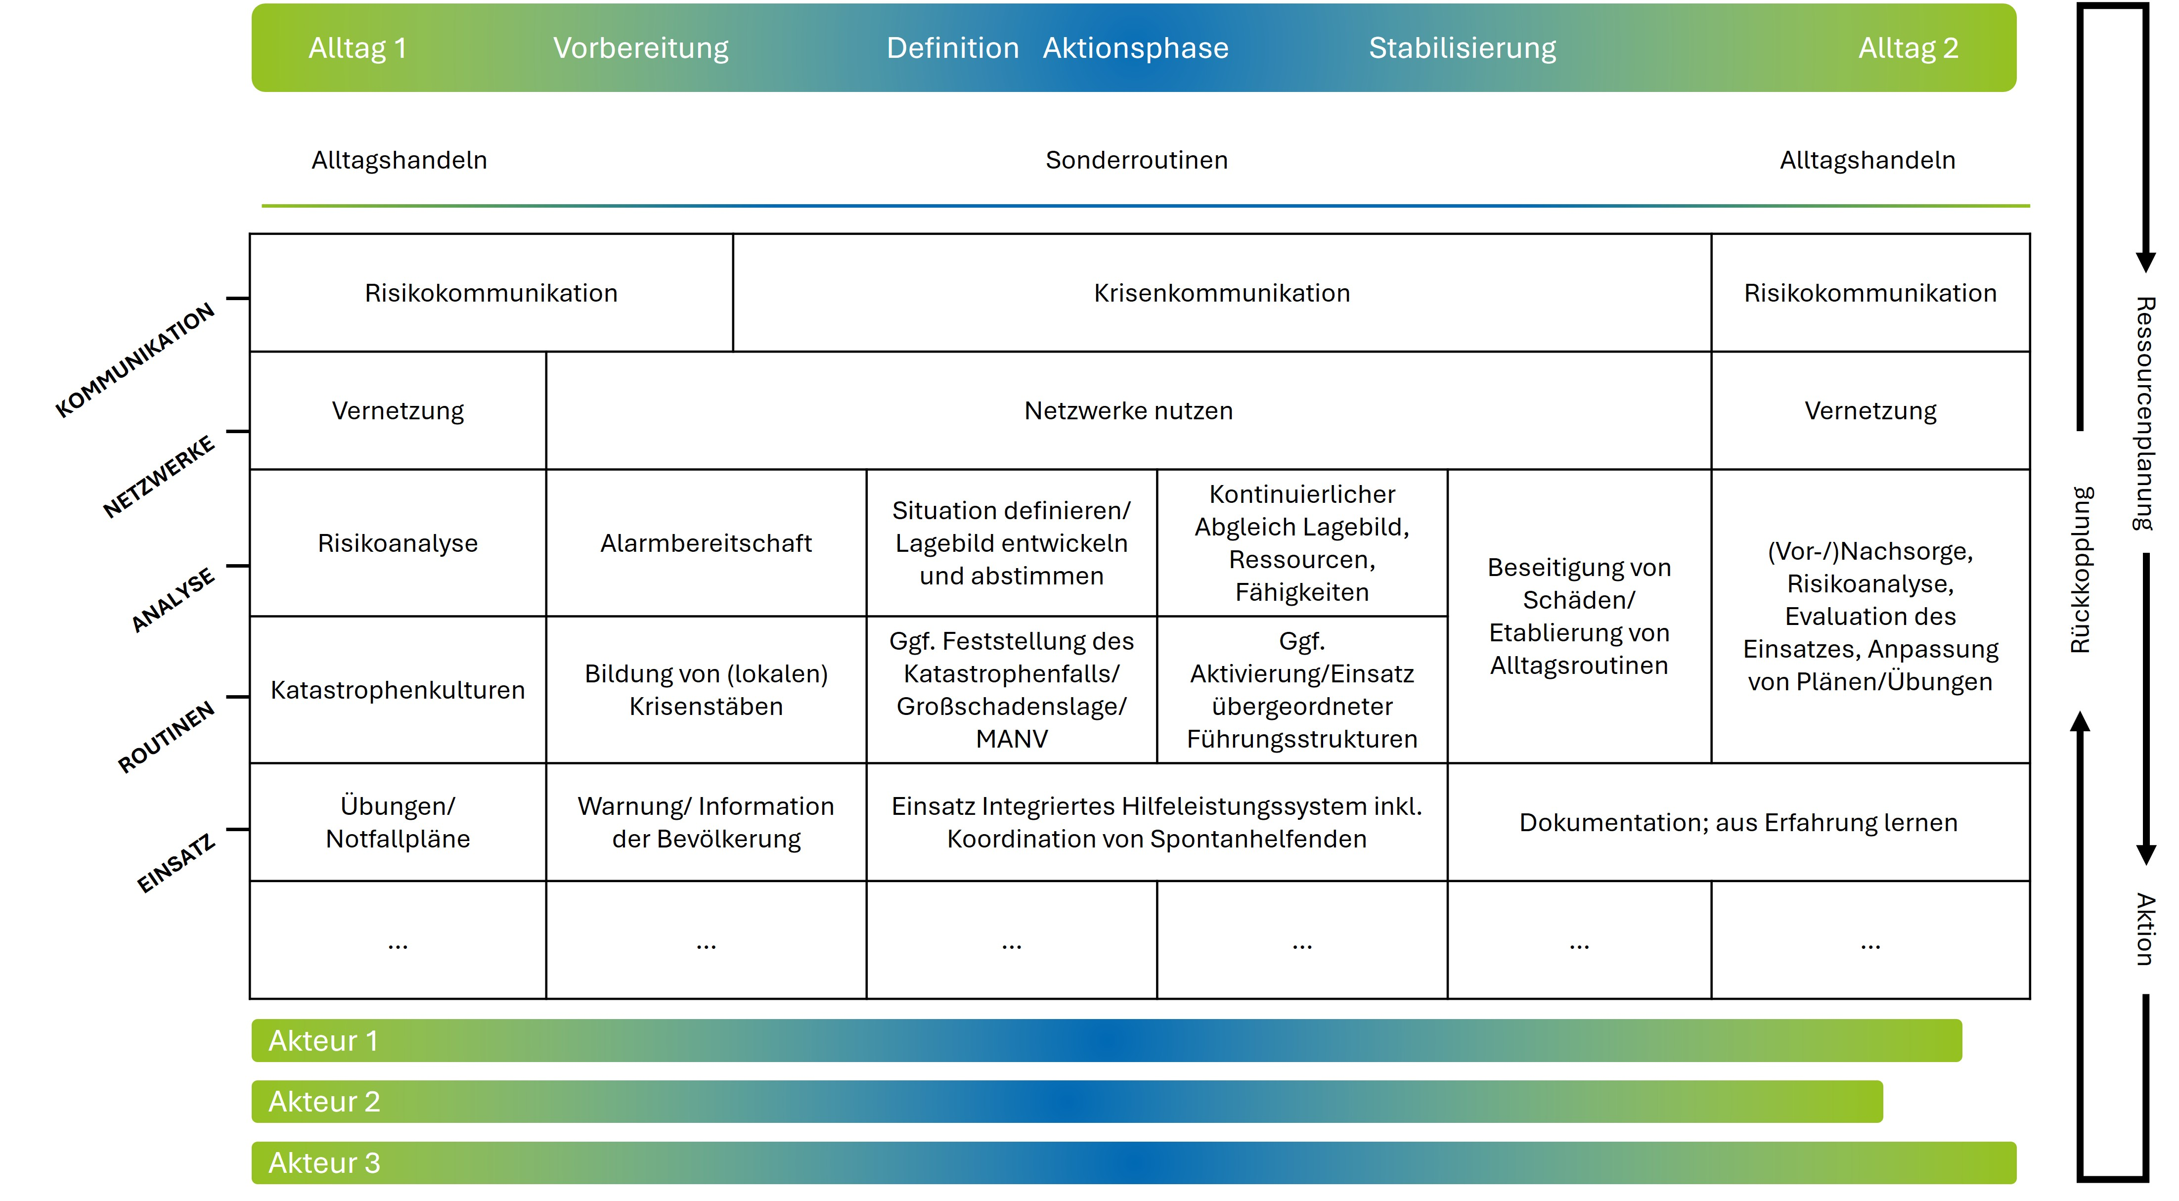
Das AVDASA-Modell
Sie müssen eine Pflegeeinrichtung aufgrund von Hochwasser evakuieren. Wie würden sie in den einzelnen Phasen handeln?
Quelle: Voss et al. 2022, eigene Darstellung

Slide 15

Katastrophenvorbereitung
Was sollte man zu Hause haben?
  Vorrat an Lebensmitteln und Wasser
  Hausapotheke
  Dokumente
  Kommunikationsmittel
  Beleuchtung
  Finanzmittel
  Hygiene und Wärme

Slide 16

Katastrophenvorbereitung
Sie werden evakuiert und wissen noch nicht für wie lange. Was packen Sie in Ihren Notfallrucksack?

Slide 17
Katastrophenvorbereitung
Partnerarbeit: Sie arbeiten bei einem ambulanten Pflegedienst und befinden sich zu einem Beratungsgespräch bei einem Klienten und seiner Tochter. Die Tochter ist besorgt, da es in den angrenzenden Stadteilen immer wieder zu Stromausfällen und Evakuierungen gekommen ist.
Was würden Sie ihr konkret empfehlen, damit sie und ihr pflegebedürftiger Vater gut auf eine mögliche Evakuierung vorbereitet ist?

Slide 18
Digitale Notfall-Informationssysteme und Notrufsysteme, Warnsysteme
NINA-App
KATWARN-App
Cell Broadcast
KatNu
Notruf-App nora
eCall
Notrufsysteme für Senioren

Slide 19
Verwendete Literatur
BBK (2026a): Glossar: Großschadensereignis. URL: https://www.bbk.bund.de/DE/Infothek/Glossar/_functions/glossar.html?nn=19742&lv2=19764 (Stand 11.02.2026)
BBK (2026b): Glossar: Katastrophe. URL: https://www.bbk.bund.de/SharedDocs/Glossareintraege/DE/K/katastrophe.html (Stand 11.02.2026)
BBK (2026c): Krisenmanagement ist ein Zyklus. URL: https://www.bbk.bund.de/DE/Themen/Krisenmanagement/KMZirkel/KMZirkel_node.html (Stand 11.02.2026)
BUNDESMINISTERIUM FÜR INNERES (2025a): Arten von Katastrophen. URL: https://www.oesterreich.gv.at/de/themen/notfaelle_unfaelle_und_kriminalitaet/katastrophenfaelle/Seite.2950020 (Stand 17.09.2025)
DEUTSCHES KOMITEE KATASTROPHENVORSORGE E.V. (DKKV) (2024): Naturgefahren in Deutschland. URL: https://dkkv.org/themenseiten/naturgefahren-in-deutschland/ (Stand 17.09.2025)
DIKAU, Richard, VOSS, Holger (2000): Naturkatastrophe. Lexikon der Geowissenschaften. URL: https://www.spektrum.de/lexikon/geowissenschaften/naturkatastrophe/10985 (Stand 17.09.2025)
KARUTZ, Harald, MITSCHKE, Thomas, GEIER, Wolfram (2017): Bevölkerungsschutz. Notfallvorsorge und Krisenmanagement in Theorie und Praxis. Springer Berlin 2017
SENATSVERWALTUNG FÜR INNERES UND SPORT (2026) Begriffserklärung. Katastrophenschutz - Gefahrenabwehr im Land Berlin. URL: https://www.berlin.de/katastrophenschutz/organisation/begriffserklaerungen/begriffserklaerungen-1273876.php#lage (Stand: 11.02.2026)
VOSS, Martin; DITTMER, Cordula; SCHULZE, Katja; RÜGER, Anja, BOCK, Nickolas (2022). Katastrophenbewältigung als sozialer Prozess: Vom Ideal-zum Realverständnis von Risiko-, Krisen- und Katastrophenmanagement. Notfallvorsorge. URL: https://www.geo.fu-berlin.de/geog/fachrichtungen/anthrogeog/katastrophenforschung/publikationen/Ditmer_2_NV_01_22.pdf (Stand 18.09.2025)

